Slide 1
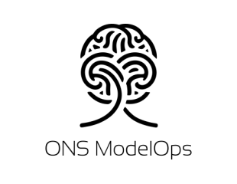


“Habilitando o Operador para domar a complexidade na orquestração dos sistemas elétricos da próxima geração.”

Slide 2
ModelOps – Gartner
ModelOps (ou operacionalização de modelos de IA) foca principalmente na governança e no gerenciamento do ciclo de vida de uma ampla gama de modelos de inteligência artificial (IA) e de apoio a decisão, incluindo modelos de aprendizado de máquina, grafos de conhecimento, regras, otimização, linguística e baseados em agentes.
As capacidades principais incluem integração contínua / entrega contínua (CI/CD), ambientes de desenvolvimento de modelos, testes “champion-challenger”, versionamento, armazenamento e reversão de modelos.
Fonte: https://www.gartner.com/en/information-technology/glossary/modelops

Slide 3

Uso dos modelos energéticos no ONS
Manual – FileZilla, WinScp, scp via terminal, etc.
Manual – FileZilla, WinScp, scp via terminal, etc.
SINtegre
upload
download
Painéis BI
Deck
Cluster HPC
Saídas
rio-arq
exec.sh
Bancos
Arquivos de entrada - consolidados a partir de N fontes de dados
$ unzip ...
$ qsub ...
$ zip ...

Slide 4




Uso dos modelos energéticos no ONS
2) Dores na execução
4) Dores no acesso aos resultados
Custos elevados enquanto ligado
Múltiplas bases de dados, informações repetidas
Retrabalho de manutenção de ferramentas / scripts
Não existe base estruturada, informações não acessíveis
upload
Cluster HPC
download
Deck
Saídas
1) Dores na preparação da execução
3) Dores na extração de resultados
exec.sh
Erros de codificação (Windows – Linux)
$ unzip ...
$ qsub ...
$ zip ...
Erros de codificação (Linux - Windows)
Tempo para upload
Tempo para download

Slide 5
Não são adotadas políticas para gestão do ciclo de vida e das execuções dos modelos energéticos
Plataforma para centralizar modelos de IA e estudos realizados para o planejamento e a operação
O aprimoramento destes modelos se torna menos assertivo, pois não faz uso massivo de resultados anteriores
+ Eficiente
+ Transparente
Há um consumo excessivo de recursos para processamento dos modelos e armazenamento de dados de saída
+ Escalável

Slide 6
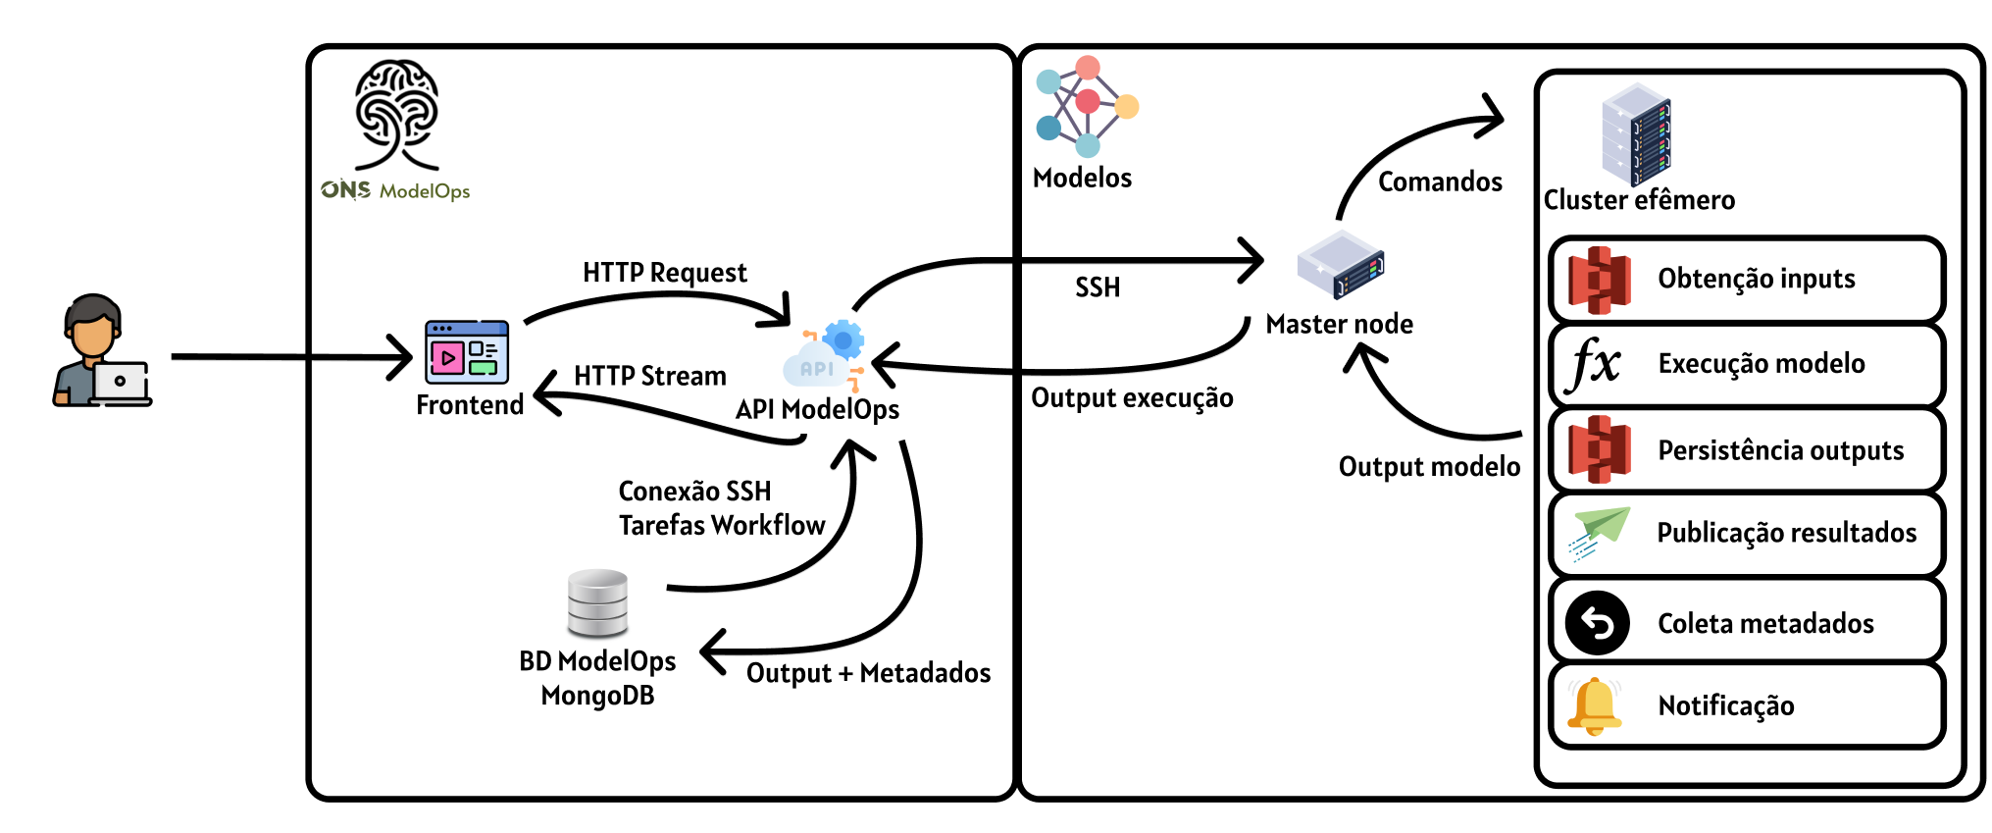

Slide 7
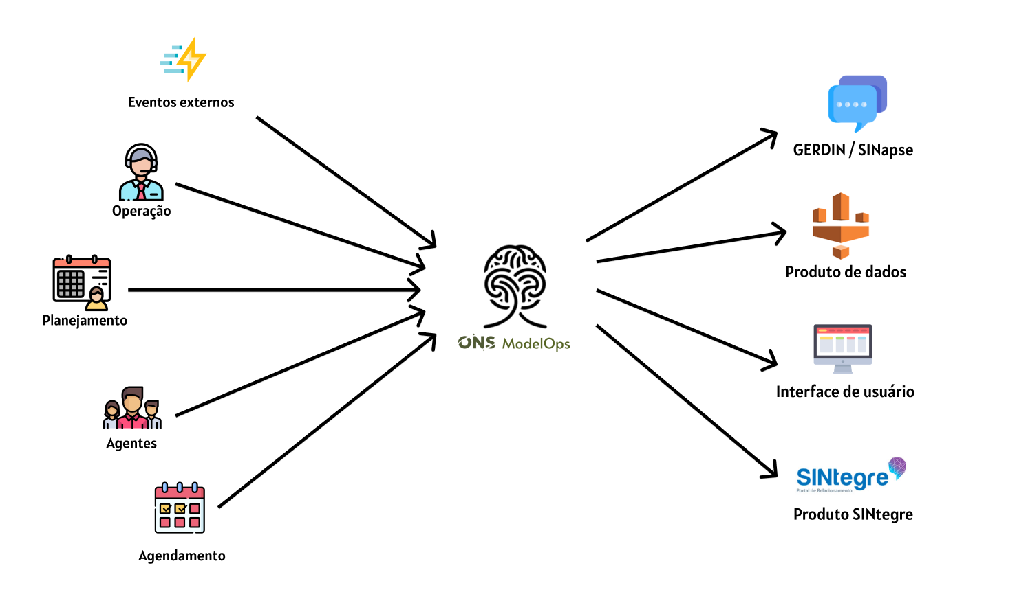
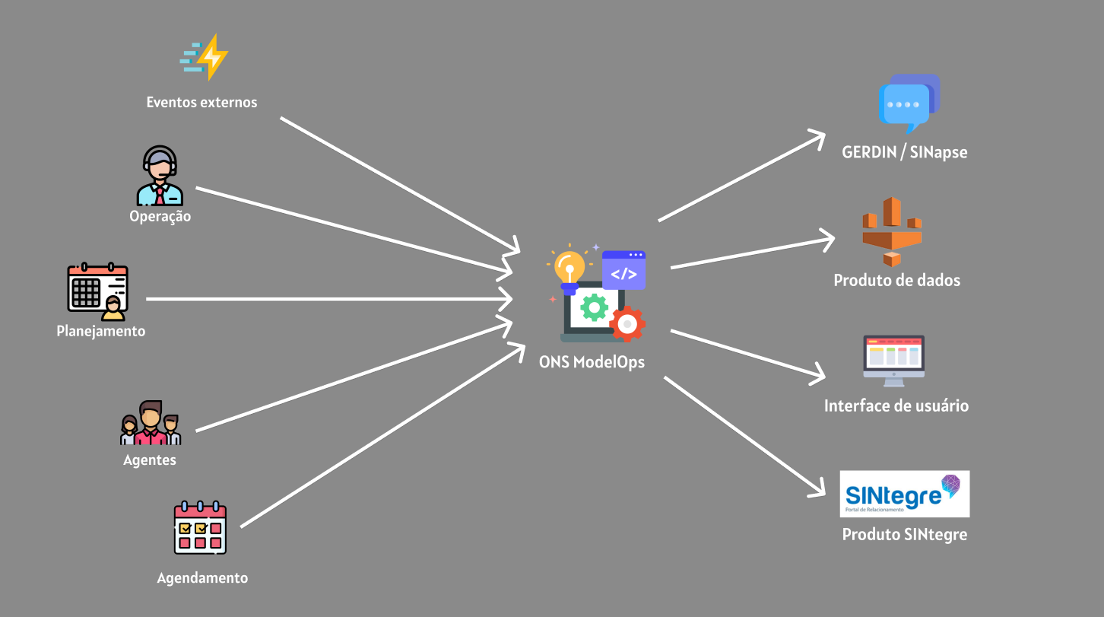
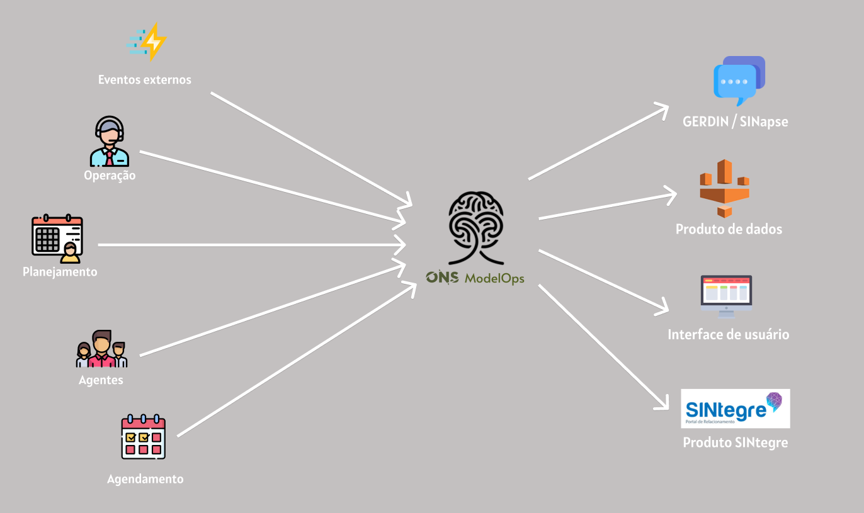

Slide 8
Case 1 – Suporte ao aprimoramento dos modelos
A gerência responsável pelo aprimoramento (PEM) consulta a base de execuções do modelo
Como a base é mantida pelo ModelOps, todas as execuções do modelo foram registradas, com metadados relevantes
Uma área usuária dos modelos energéticos solicita um aprimoramento para corrigir um comportamento indesejado que vem sendo observado...
A PEM consegue encontrar a partir de qual momento o comportamento indesejado passou a ocorrer, e correlacionar com a modificação feita na versão do modelo lançada à época
A correção é solicitada ao desenvolvedor rapidamente, economizando os recursos humanos e computacionais envolvidos

Slide 9

Case 2 – Apoio à operação do Sistema através de integração com IA
Ele faz uma solicitação para a sua IA assistente de operação
Se um operador nota algo inesperado ao monitorar o Sistema e deseja uma informação adicional...
Ela utiliza o ModelOps para gerar a informação que o operador deseja através do modelo DESSEM...
O operador recebe uma notificação quando o estudo for concluído!

Slide 10
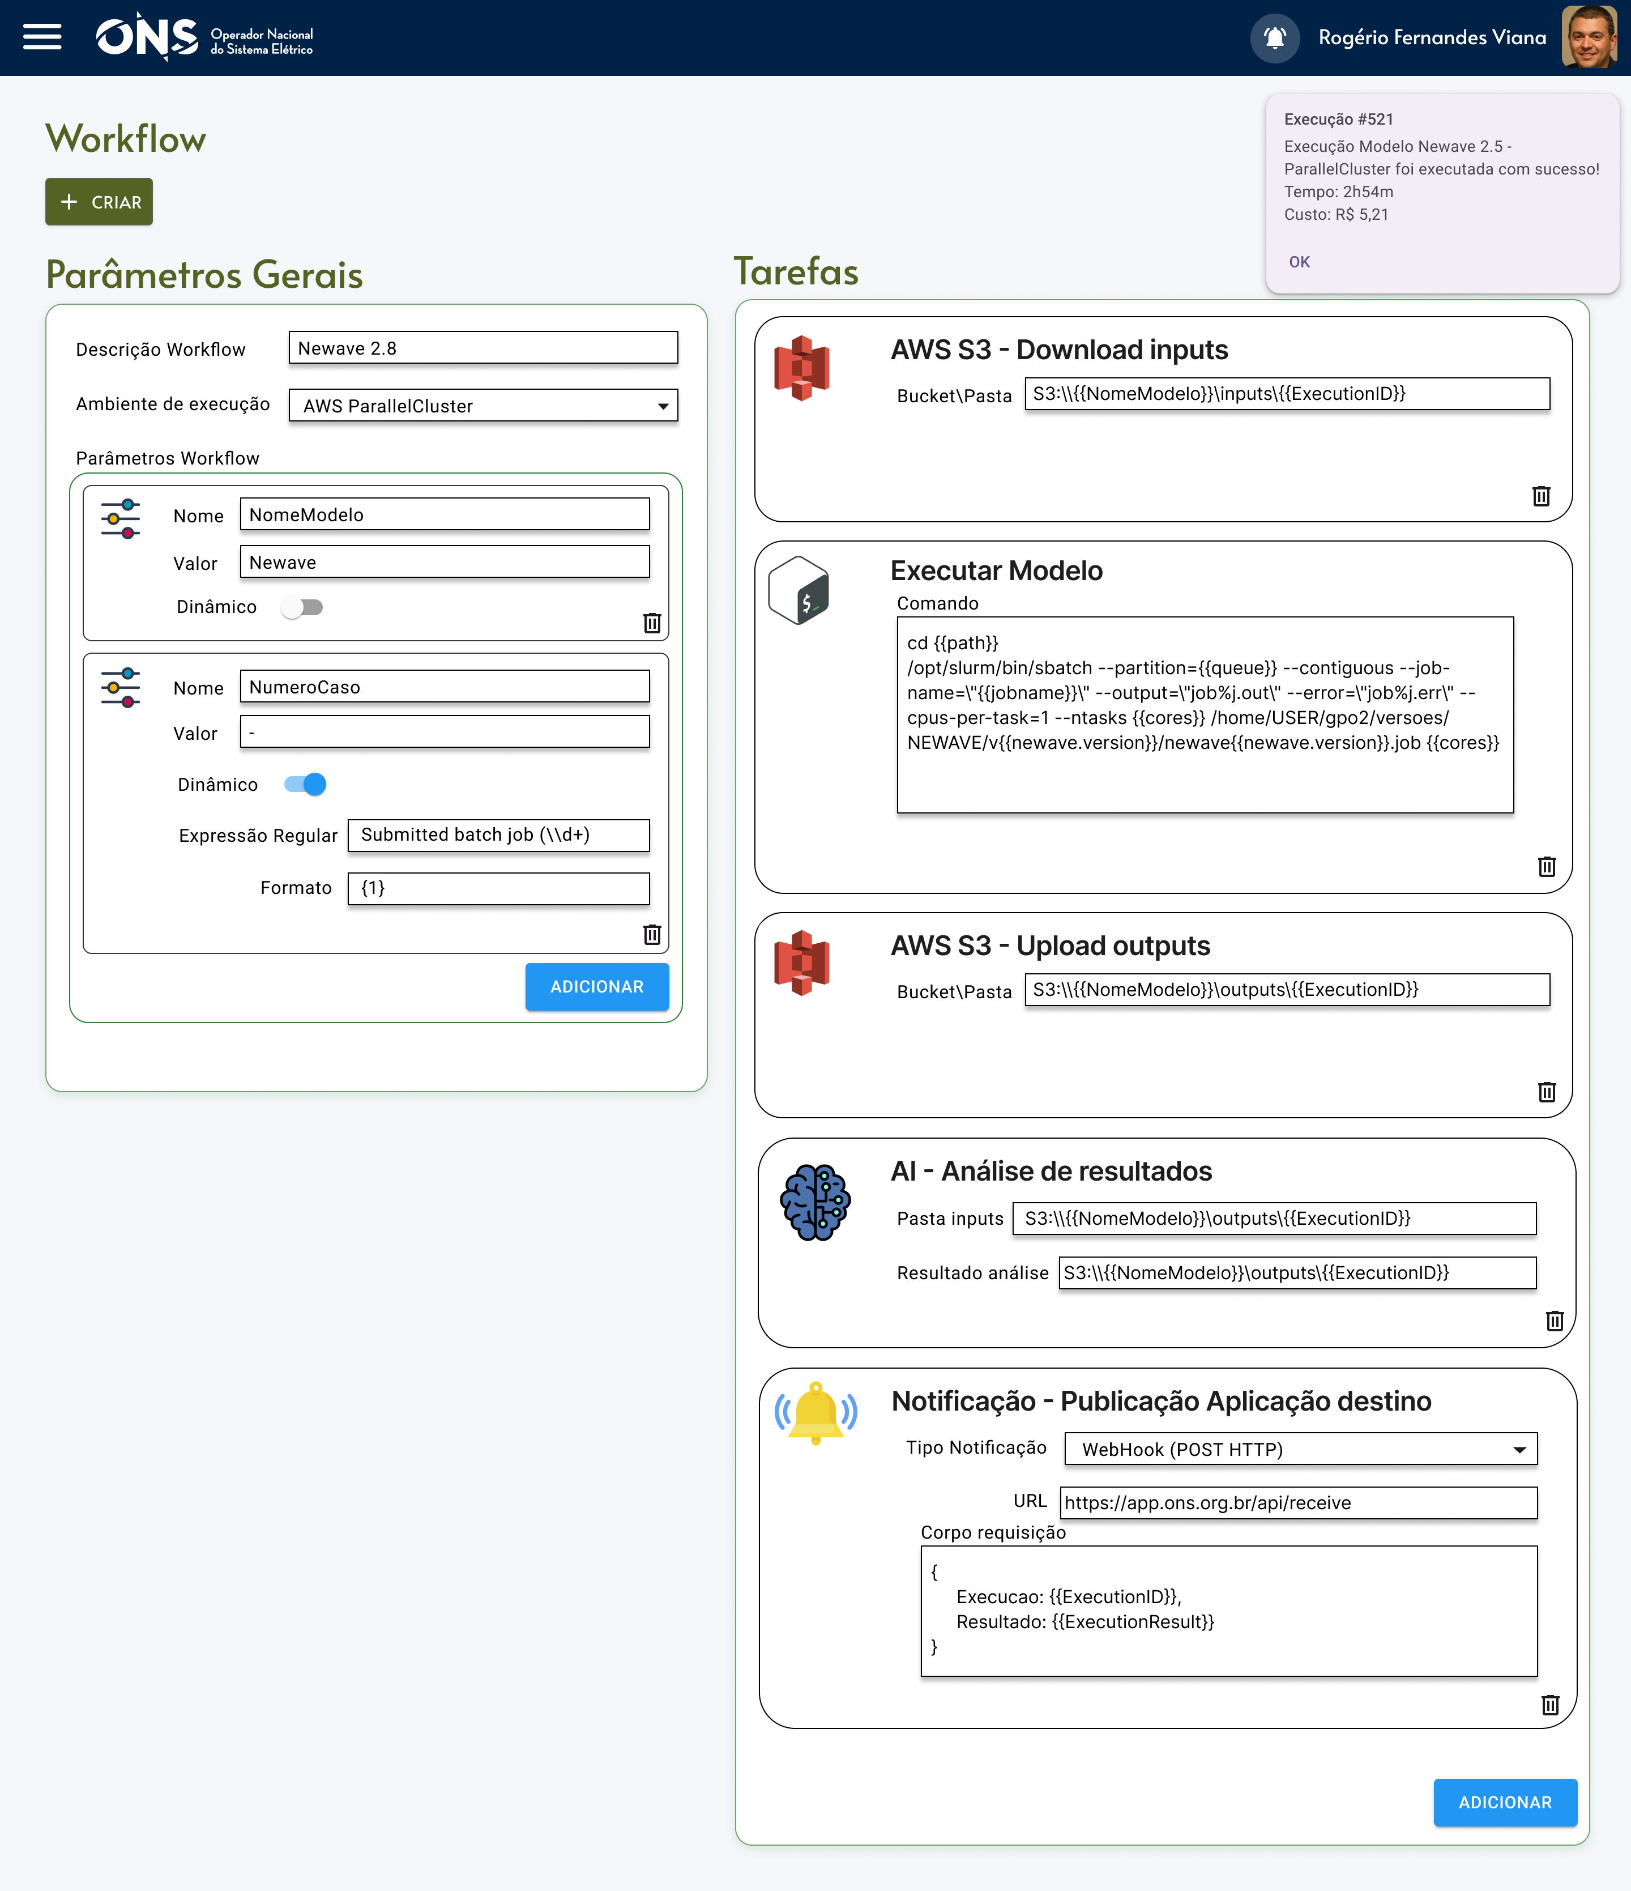
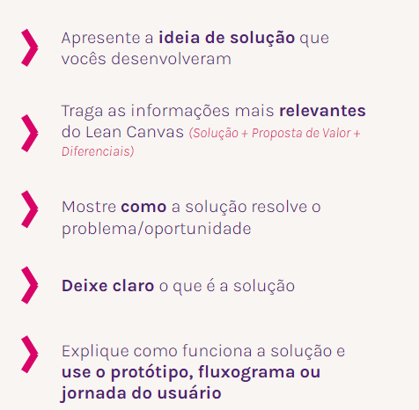
Protótipo Tela de inclusão/alteração de Workflow
Permite ao usuário configurar os workflows de seu interesse
Cada workflow é separado em tarefas, que podem ser reutilizadas por outros workflows
Desacopla as regras de negócio de cada workflow da manutenção do ModelOps
Diferenciar que essas telas são para “edição” dos workflows, mas tem outras para submeter de maneira simples e para explorar dados de saída

Slide 11
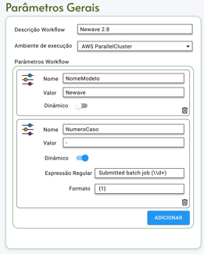
Protótipo Tela de Workflow - Parâmetros
Cada workflow pode ser executado em um ambiente específico
Parâmetros podem ser estáticos (definidos no início da execução) ou dinâmicos (obtidos como saída de alguma das tarefas anteriores);

Slide 12
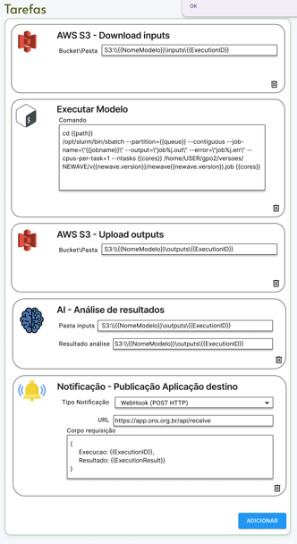
Protótipo Tela de Workflow - Tarefas
As tarefas podem ser criadas, editadas ou deletadas pelo usuário, dentro de um workflow
Cada tarefa pode ter seus parâmetros e o comando que é utilizado para sua execução no ambiente do workflow

Slide 13
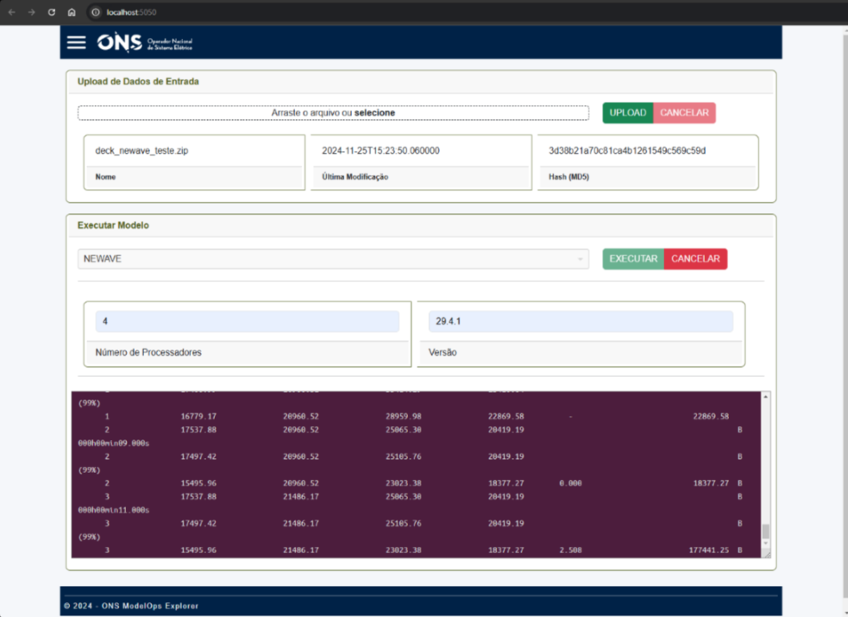
MVP Tela de Execução de Modelos Energéticos
Upload dos dados de entrada na aplicação web
Parametrização pelo usuário
Acompanhamento da execução via streaming

Slide 14
1
2
Desenvolvida para os processos do OPERADOR
Mais transparência
3
4
Otimização do uso de recursos
Aumento da produtividade

Slide 15
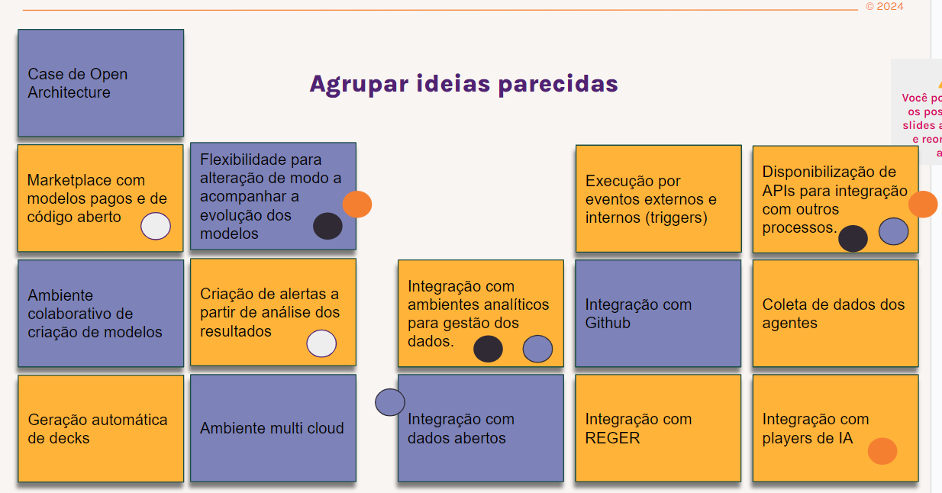

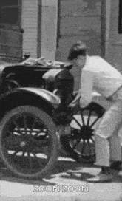
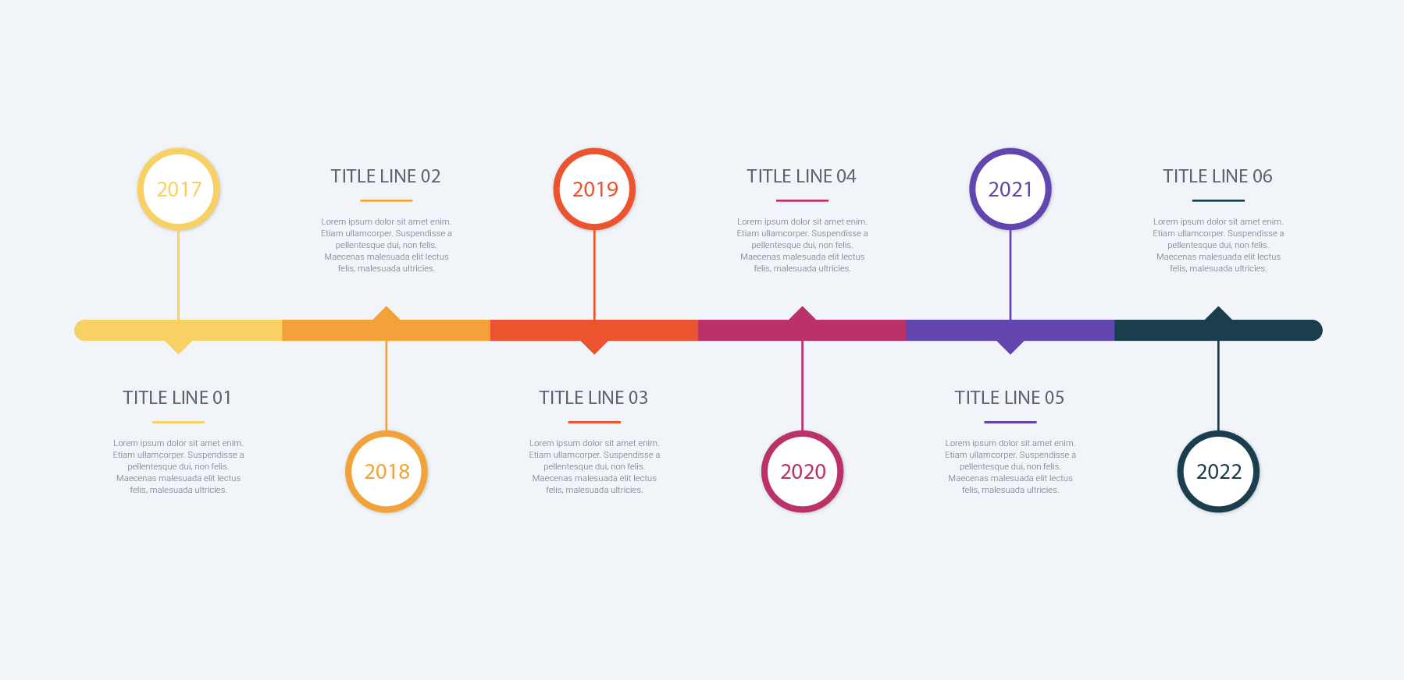

Próximos passos
API Integração com outros processos internos
Frontend
Interface do usuário para exploração das execuções e dados de saída
Arquitetura aberta
Case de
Open Architecture
1
3
5
2
4
6
MVP Backend básico finalizado
Frontend
Interface do usuário para execuções dos modelos
IA
Integração com players de IA para chamada aos modelos e consulta aos resultados

Slide 16



Cezar Fernandes
Rogério Alves
Frederico Viana
Arquitetura de Infraestrutura
Metodologias e Modelos
Arquitetura de Tecnologia

